Slide 1


TRƯỜNG TIỂU HỌC KIẾN THIẾT
TỔ 5
NHIỆT LIỆT CHÀO MỪNG
CÁC THẦY CÔ VỀ DỰ GIỜ
Chuyên đề: Dạy học môn Tiếng Việt theo CT GDPT 2018
Đọc: CÁNH ĐỒNG HOA
Lớp 5E2
Giáo viên: Vũ Thị Dịu

Slide 2








Slide 3








Trò chơi: Ai tinh mắt hơn
Em quan sát màn hình ghi nhớ nội dung thứ tự xuất hiện các bức tranh.

Slide 4
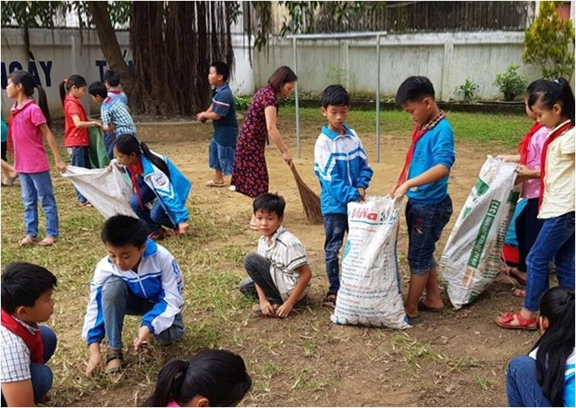
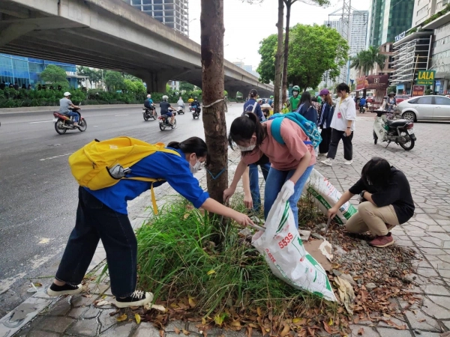

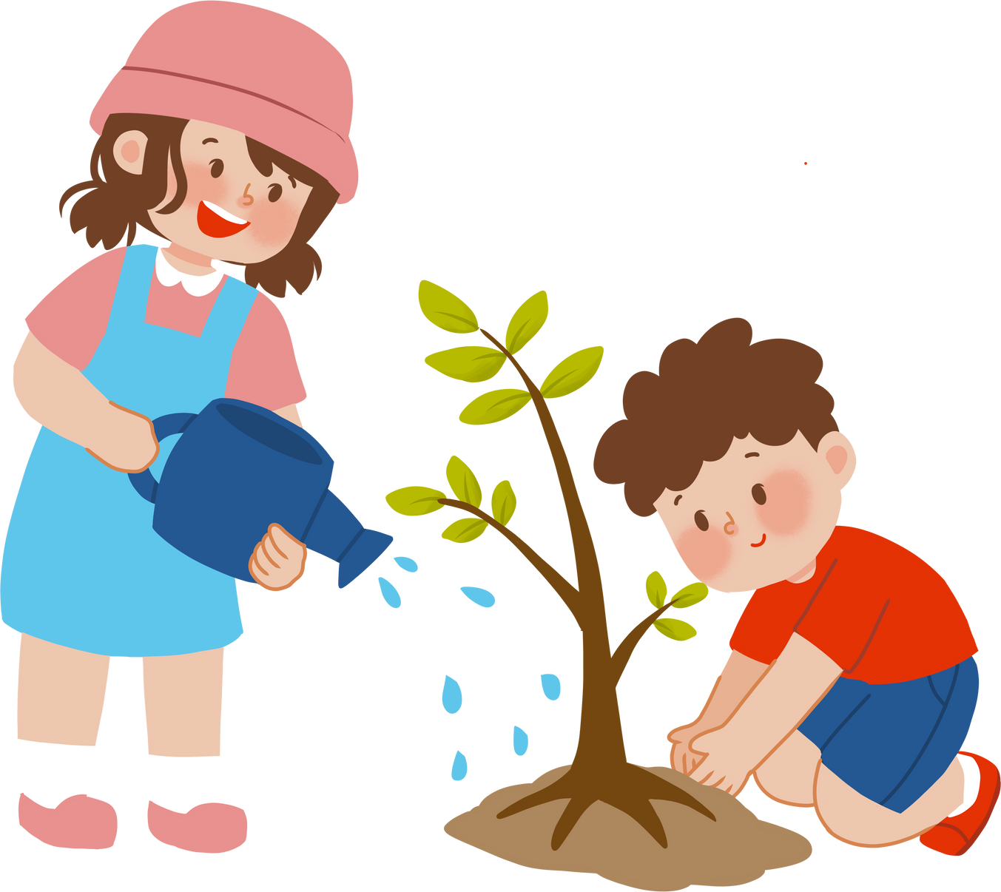

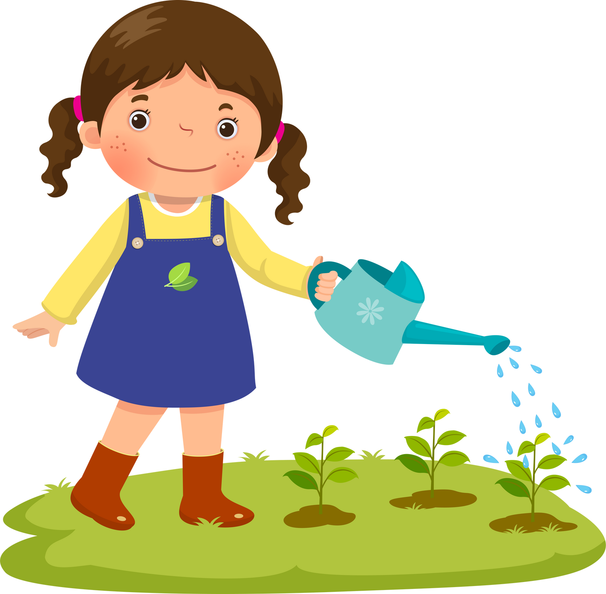
Nhổ cỏ
Nhặt rác trên đường phố
Trồng cây
Vứt rác vào thùng
Tưới cây

Slide 5
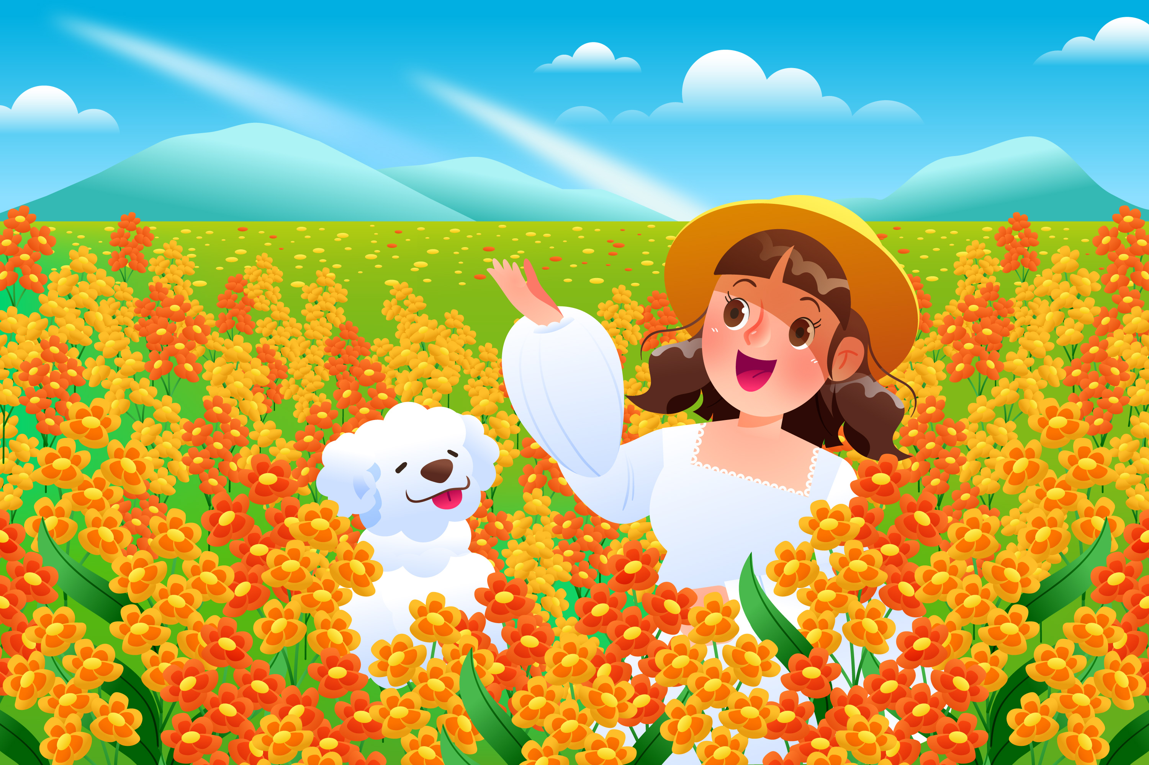

Tiếng Việt
Tiếng Việt
Cánh đồng hoa
Cánh đồng hoa

Slide 6

Hoạt động:
LUYỆN ĐỌC
LUYỆN ĐỌC

Slide 7
Cánh đồng hoa
Ở đầu làng, có một đồng cỏ khá rộng. Ja Ka, Mư Hoa, Ja Prok và Mư Nhơ thường rủ nhau tới đó vui chơi. Ja Ka luôn mang theo chiếc trống nhỏ. Cậu vỗ trống rất hay. Mỗi lần Ja Ka vỗ trống, các bạn lại cùng múa hát tưng bừng.
Thế nhưng gần đây, trên đồng cỏ, một bãi rác xuất hiện và cứ lớn dần lên, bốc mùi khó chịu. Các bạn nhỏ chẳng nô đùa, hò hét như mọi ngày.
– Cứ thế này, đồng cỏ sẽ thành bãi rác mất thôi! – Mư Nhơ thở dài.
Mư Hoa quay mặt đi, giấu những giọt nước mắt:
– Bọn mình còn đâu chỗ mà vui chơi!
Ja Ka, Ja Prok thì rầu rĩ:
– Biết làm thế nào bây giờ?

Slide 8
Cánh đồng hoa
Bỗng Mư Hoa hỏi:
– Các cậu có thấy bầu trời như một vườn hoa không?
Mư Nhơ gật đầu:
– Cánh diều giống hoa ngũ sắc, đám mây giống hoa cúc trắng,...
Mư Hoa bật dậy:
– Chúng ta sẽ biến nơi đây thành cánh đồng hoa. Mọi người không nỡ lấy cánh đồng đẹp làm chỗ đổ rác đâu.
Các bạn nhỏ chụm đầu bàn tính và quyết tâm cải tạo đồng cỏ. Biết ý tưởng đó, nhiều cô bác trong làng đã hưởng ứng. Họ hồ hởi cùng các bạn bắt tay vào dọn rác, xới đất, gieo hạt, trồng cây; ngày ngày tưới nước, nhỏ cỏ, bắt sâu. Cây đâm chồi, nảy lộc, rồi nhú nở những bông hoa đầu tiên.

Slide 9
Cánh đồng hoa
Ba tháng sau, hoa đã đua nhau khoe sắc: cúc bách nhật tím lịm, cúc vạn thọ vàng tươi, mào gà đỏ thắm,... Quả nhiên, không thấy ai đến đây đổ rác nữa. Nhóm bạn vui mừng nhảy múa, ca hát giữa muôn hoa rực rỡ, trong tiếng trống rộn ràng.
Với cánh đồng hoa xinh đẹp, ngôi làng trở nên nổi tiếng, đón nhiều khách tới tham quan. Các bạn nhỏ và dân làng cười vui. Cánh đồng hoa cũng như đang vui cười hạnh phúc.
(Theo Lê Anh Vinh – Bùi Thị Diển)

Slide 10


Đọc nối tiếp đoạn
Đoạn 1: Từ đầu đến múa hát tưng bừng
Đoạn 2: Tiếp theo đến Biết làm thế nào bây giờ?.
Đoạn 3: Tiếp theo đến chỗ đổ rác đâu.
Đoạn 4: Tiếp theo đến tiếng trống rộn ràng
Đoạn 5: Còn lại.

Slide 11


Luyện đọc thành tiếng
Ja Ka, Mư Hoa,
Ja Prok Mư Nhơ
Hoa ngũ sắc
hoa ngũ sắc
Nảy lộc

Slide 12


Luyện đọc trong N2 nhóm
Yêu cầu
Phân công đọc theo đoạn.
Tất cả thành viên đều đọc.
Đọc đúng giọng điệu, cách ngắt nhịp

Slide 13



Luyện đọc trước lớp
Tiêu chí
1. Đọc đúng
2. Đọc to, rõ
3. Đọc ngắt, nghỉ đúng chỗ

Slide 14

Hoạt động:

Slide 15


Giải nghĩa từ khó hiểu
Ja Ka, Mư Hoa,
Ja Prok Mư Nhơ
tên riêng của các bạn nhỏ người Chăm

Slide 16
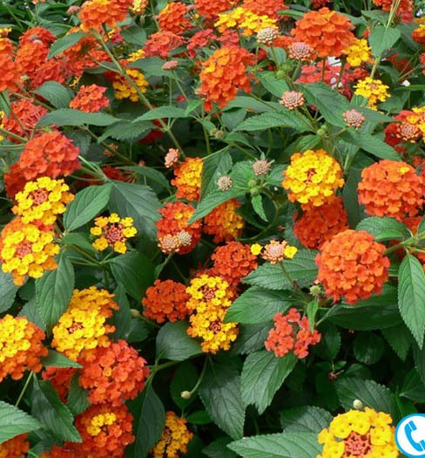
Giải nghĩa từ khó hiểu
hoa ngũ sắc
hoa của loài cây
thân gỗ, thân nhỏ, mọc thành
bụi; hoa có nhiều màu rực rỡ,
tạo thành chùm

Slide 17





1. Các bạn nhỏ có những hoạt động vui chơi nào trên đồng cỏ đầu làng? Chuyện gì xảy ra ở đó?
Trên đồng cỏ, các bạn thường vui chơi, vỗ trống, múa hát,... Các bạn múa hát tưng bừng theo nhịp trống của Ja Ka. Nhưng tại nơi vui chơi ấy, một bãi rác xuất hiện và cứ lớn dần lên, bốc mùi khó chịu.

Slide 18
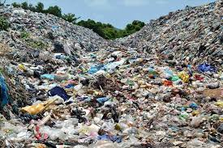

Slide 19

2. Khi thấy đồng cỏ có nguy cơ trở thành bãi
rác, các bạn nhỏ lo buồn thế nào? Các bạn đã có ý tưởng gì?
Khi thấy cánh đồng có thể thành bãi rác, các bạn nhỏ rất lo buồn (chẳng nô đùa, hò hét như mọi ngày; Mư Nhơ thở dài; Mư Hoa giấu những giọt nước mắt; Ja Ka, Ja Prok rầu rĩ...). Mư Hoa nghĩ ra ý tưởng và được các bạn tán thành: cải tạo đồng cỏ thành cánh đồng hoa

Slide 20
Cải tạo: Là sửa đổi để tốt hẳn lên

Slide 21

3. Các bạn nhỏ đã thực hiện ý tưởng đó như thế nào và kết quả ra sao? Các bạn có cảm xúc gì trước thành quả đạt được?
Các bạn quyết tâm thực hiện ý tưởng; nói với cô bác trong làng và được nhiều người hưởng ứng. Các bạn cùng cô bác bắt tay vào dọn rác, xới đất, gieo hạt, trồng cây; ngày ngày tưới nước, nhổ cỏ, bắt sâu. Kết quả: Cây đâm chồi, nảy lộc, nhú nở những bông hoa đầu tiên, rồi đua nhau khoe sắc, không ai đến cánh đồng đổ rác. Kết quả ngoài mong đợi: Với đồng hoa đẹp, ngôi làng trở nên nổi tiếng, đón nhiều khách tới tham quan. Trước thành quả ấy, các bạn rất vui, cùng nhảy múa, ca hát giữa rừng hoa trong tiếng trống rộn ràng.

Slide 22

4. Kể tóm tắt nội dung câu chuyện “Cánh đồng hoa” theo gợi ý.
Ja Ka, Mư Hoa, Ja Prok và Mư Nhơ thường vui chơi trên đồng cỏ. Gần đây, trên đồng cỏ xuất hiện bãi rác lớn. Các bạn rất buồn và lo lắng, vì nguy cơ đồng cỏ sẽ thành bãi rác. Bỗng Mư Hoa nghĩ ra ý tưởng biến cánh đồng cỏ thành cánh đồng hoa, để mọi người không đến đổ rác. Th ế là các bạn cùng cô bác trong làng bắt tay dọn rác, xới đất, trồng cây và chăm sóc cây. Ba tháng sau, cánh đồng cỏ đã thành rừng hoa rực rỡ. Không ai đến đây đổ rác nữa. Với đồng hoa, ngôi làng trở nên nổi tiếng, đón nhiều khách tới tham quan. Các bạn nhỏ và dân làng vô cùng hạnh phúc.

Slide 23
5. Em rút ra được bài học gì từ câu chuyện? Chọn câu trả lời phù hợp hoặc nêu ý kiến của em.
A. Cần có việc làm cụ thể để góp phần giữ gìn vẻ đẹp của làng quê, khu phố.
B. Cùng nhau bàn bạc, sẽ tạo nên những ý tưởng thú vị, bất ngờ.
C. Khi làm được việc tốt, chúng ta sẽ thấy vô cùng hạnh phúc.)

Slide 24
Nội dung bài đọc
Cần có những việc làm cụ thể để góp phần làm cho làng quê, khu phố luôn sạch đẹp. Việc làm đó, dù là nhỏ bé, cũng khiến chúng ta và mọi người đều cảm thấy hạnh phúc.

Slide 26

Hoạt động:

Slide 27
Lưu ý giọng đọc
Chậm rãi, tình cảm; nhấn giọng ở những từ ngữ thể hiện tâm trạng, cảm xúc của nhân vật trong câu chuyện (thở dài, rầu rĩ, giấu những giọt nước mắt,...).

Slide 28
Luyện đọc trong nhóm
Yêu cầu
Phân công đọc theo đoạn.
Tất cả thành viên đều đọc.
Đọc đúng giọng điệu, cách ngắt nhịp

Slide 29
Luyện đọc trước lớp
Tiêu chí
1. Đọc đúng
2. Đọc to, rõ
3. Đọc ngắt, nghỉ đúng chỗ

Slide 30
Hoạt động:
LUYỆN TẬP THEO VĂN BẢN ĐỌC

Slide 31
1. Xếp những từ in đậm dưới đây vào nhóm thích hợp.
– Mỗi lần Ja Ka vỗ trống, các bạn lại cùng múa hát tưng bừng.
– Bọn mình còn đâu chỗ mà vui chơi!
– Biết ý tưởng đó, nhiều cô bác trong làng đã hưởng ứng.
– Nhóm bạn vui mừng nhảy múa, ca hát giữa muôn hoa rực rỡ, trong tiếng trống rộn ràng.
Động từ
Tính từ

Slide 32
1. Xếp những từ in đậm dưới đây vào nhóm thích hợp.
Động từ | Tính từ
vui chơi, hưởng ứng | tưng bừng, rộn ràng

Slide 33
2. Tìm từ có thể thay thế từ in đậm trong mỗi câu ở bài tập 1.
Trả lời:
– Từ thay thế cho tưng bừng: phấn khởi, rộn ràng, vui tươi.
– Từ thay thế cho vui chơi: đùa vui, chạy nhảy, nô đùa.
– Từ thay thế cho hưởng ứng: đồng tình, ủng hộ, đồng thuận.
– Từ thay thế cho rộn ràng: náo nhiệt, vui tươi, hân hoan.

Slide 34
TẠM BIỆT CÁC EM!

